Slide 1
Szakmai prezentáció
Hogyan készült?

Slide 2
Miért?
Napjaink okos szerkezeteit minél szélesebb körben ismerté szeretnénk tenni.
Az általánosabbnak vélt okos eszközöket, mint például mp3, mp4 ,okostelefon, tablet kihagytuk a bemutatóból , mert túl általánosnak véltük.

Slide 3
Hogyan?
Menü
Lézerszkenner
GPS
Google Szemüveg
Háztartásbeli okos kiegészítők
Kép
Videó
Kép
Kép
Kép
Szöveg
Szöveg

Slide 4
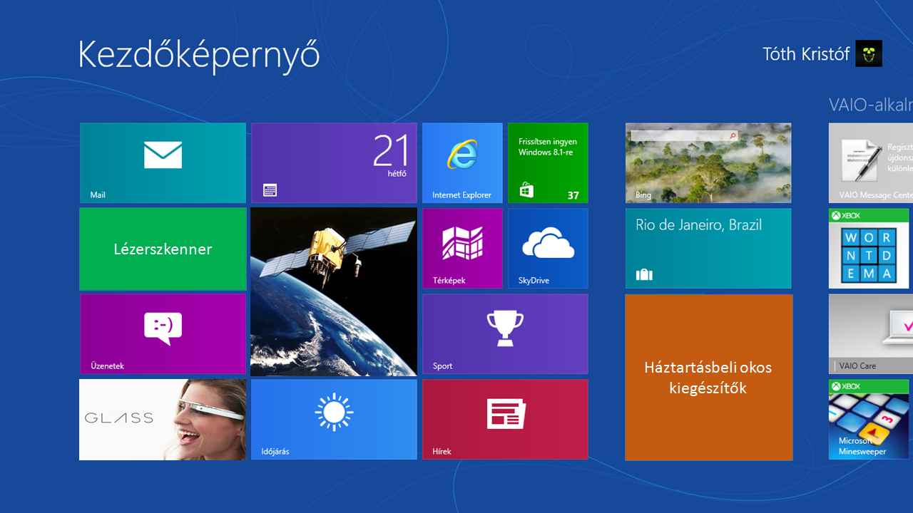
A kezdőképernyő és felépítése
Hivatkozások
Lényegtelen csempe

Slide 5



Mivel?
Paint.Net
PowerPoint
Sony Vegas

Slide 6
Folyamat.
Anyaggyűjtés
A nyersanyagok feldolgozása
Videókat importáltuk és vágtuk az egyszerűség kedvéért.
Menü (statikus-környezetfüggetlen, dinamikus, grafikus)
Gombok (navigációs szerep)

Slide 7
Gondok!
PowerPoint különböző verziói
Kollégiumban lassú internet és gépek
Kollégisták Vs. Bejáró

Slide 8
Köszönjük a figyelmet!

